Slide 2
PONĚŠICKÝ SURVIVAL Závod? Projekt? Záměr? Pohled? Historie? Budoucnost?

Slide 3
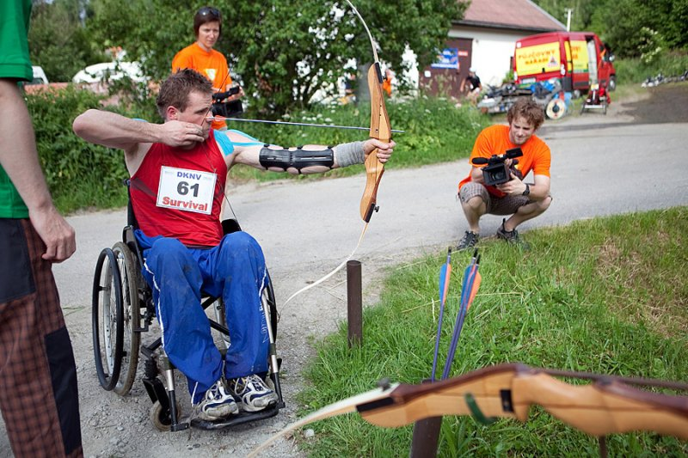
Různé světy

Slide 4
…

Slide 5
MOTIVACE K BYTÍ (ŽIVOTU) nebo ZÁVOD ? výzva, závislost, cíl

Slide 6
PONĚŠICKÝ SURVIVAL … krok do neznáma …
2002 – 2009 – 2017 – 2018 - ???
2010 – 0. ročník – kroku do neznáma
2011 – 1. ročník projektu
2012 – není sport pro zdravé a postižené
2013 – ve znamení 13ky, tek
2014 „nech potit mozek, ulevíš nohám (i rukám)“
2015 „perly jsou jen na dně“
2016 – 14 a půl … - nesoutěžní ročník
2017 – návrat k závodění
2018 – „nebát se a nekrást“
2019, 2020
2021 ? doufejme

Slide 7
2014, 2015 – pohled (na svět)
http://www.survivalponesice.cz/video/

Slide 8
2010 – KROK DO ÚPLNÉHO NEZNÁMA
0. ročník - provázený velkou nervozitou a ještě větším očekáváním
VÝZVA – pro mě, pořadatele, závodníky všech kategorií
MOTIVACE – vytvořit něco neobvyklého (nalezení díry na trhu ☺)
CÍL – výzvu přetavit do uspokojivého výsledku
ZÁVISLOST – zdravá závislost podpořená motivací s hmatatelným cílem dokáže překonat ledasjakou výzvu
…

Slide 9
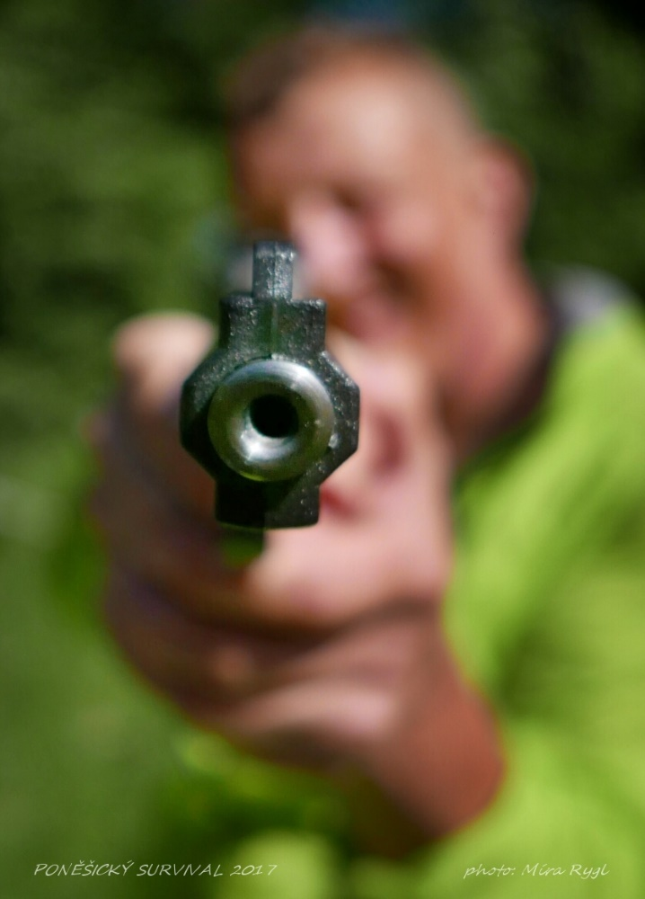
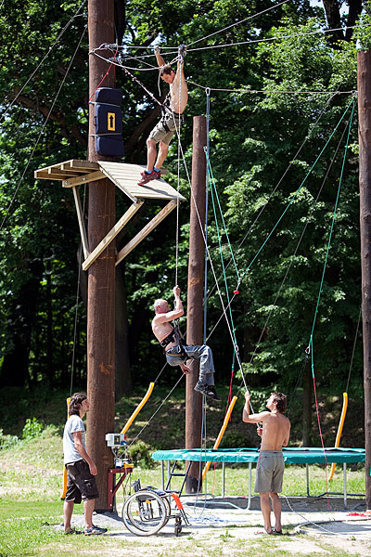
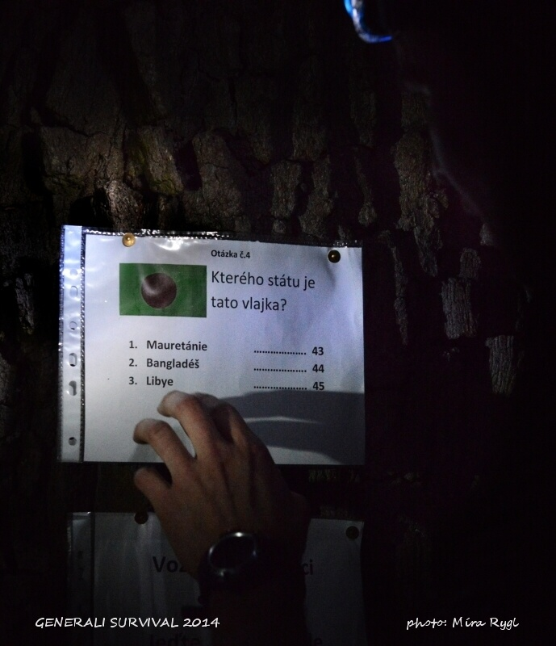
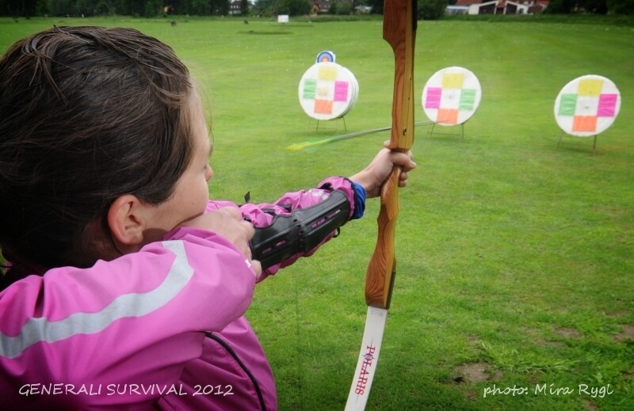
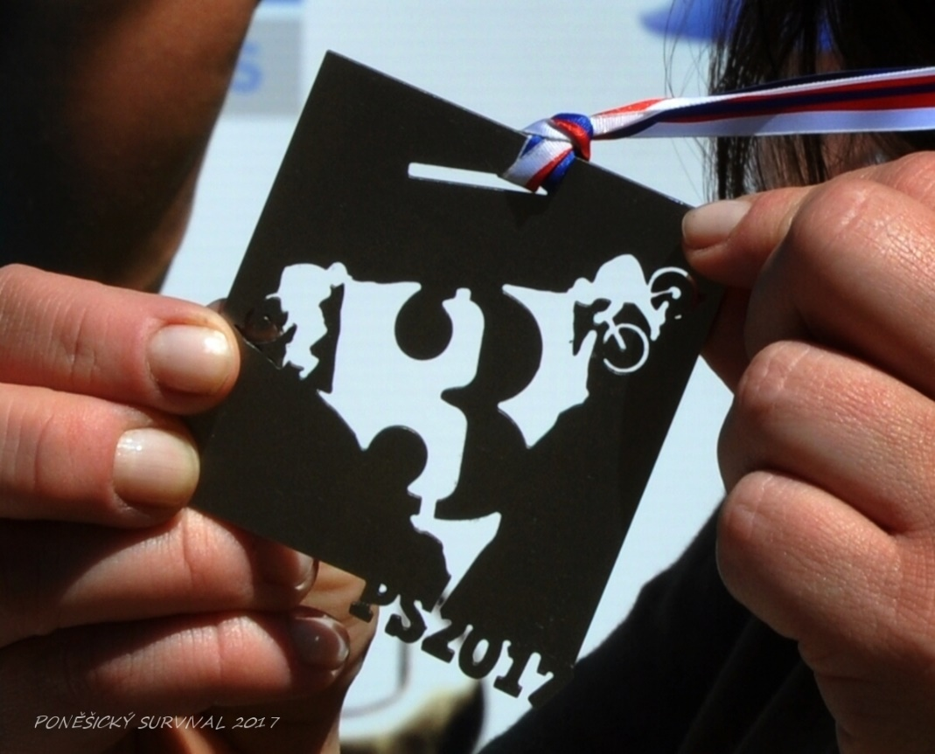
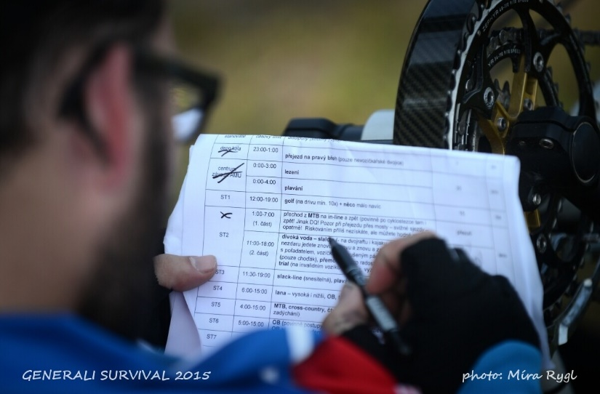

Slide 10
… krok … k závislosti? …
další nevšední ročník i díky počasí … nepršelo jen na startu …

Slide 11
motto … … nech potit mozek, ulevíš nohám (i rukám) …
5. ročník projektu – postupné zúročování získaných zkušeností z předchozích let – v přístupu závodníků všech kategorií i pořadatelů

Slide 12
… závislost? …

Slide 13
… radost … z maličkosti … z detailu … z výsledku …

Slide 14
„perly jsou jen na dně!“

Slide 15
15min filmového pohledu
…

